Slide 1
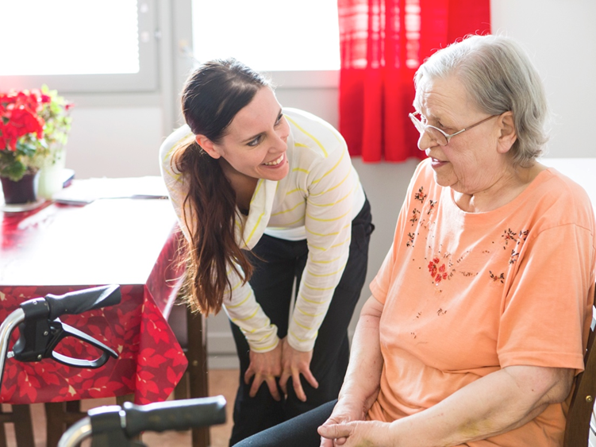
Etelä-Karjalan sosiaali- ja terveyspiiri (Eksote) kuntoutus
TYP-päivät, Lappeenranta 28.10.2015
Markku Hupli, kuntoutusjohtaja, fysiatrian ylilääkäri, LT, MQ, kivunhoidon ja kuntoutuksen erityispätevyys

Slide 2
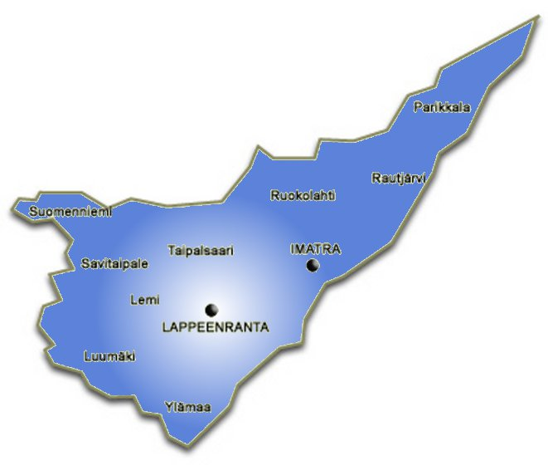

PÄIVYSTÄVÄ SAIRAALA, KUNTOUTUSKESKUS JA HYVINVOINTIASEMAT
Uukunniemeltä Parikkalasta Luumäelle n 200km, Pietariin 250 km, Helsinkiin 230 km
Asukkaita n 130.000
Parikkala
Rautjärvi
Ruokolahti
Taipalsaari
Imatran ta
Savitaipale
Joutseno
Armilan kuntoutus- keskus
Armilan ta
Lemi
Toiminnassa olevat
hyvinvointiasemat
PÄIVYSTÄVÄ SAIRAALA, EKKS
Lauritsala
Luumäki
Käynnistyvät 2015 →
Sammonlahti

Slide 3
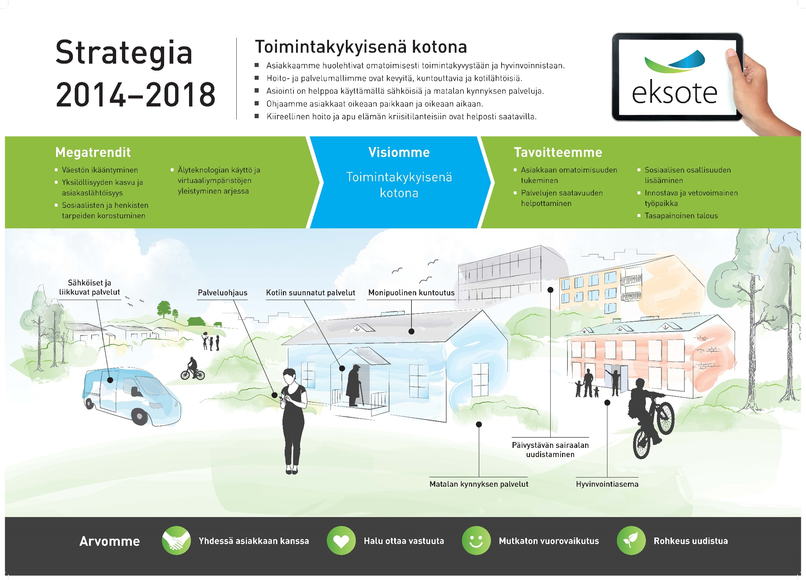
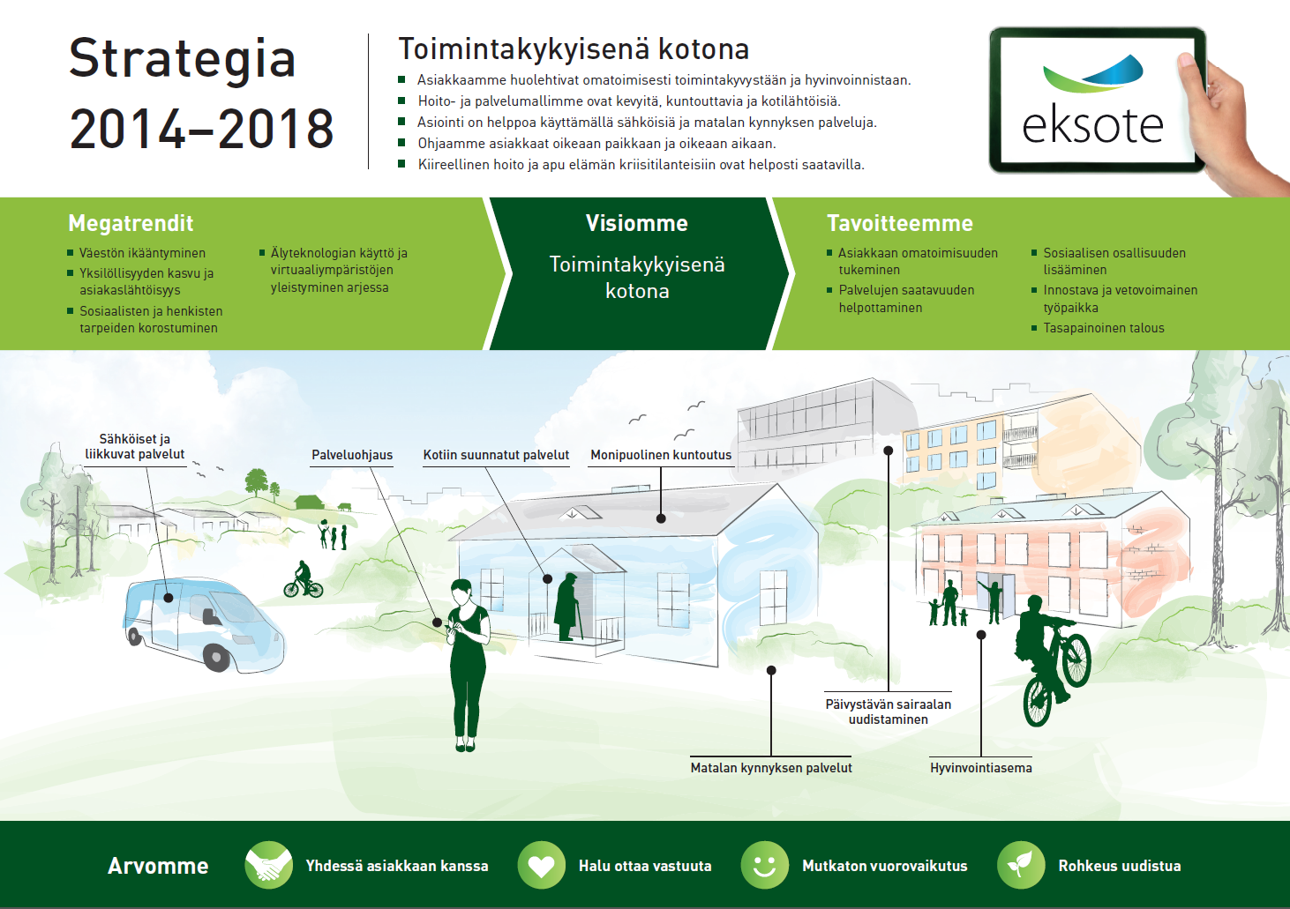
Otsikko 1
  Otsikko 2
    Otsikko 3
      Otsikko 4
        Otsikko 5

Slide 4
Eksoten visio
Toimintakykyisenä kotona.
Asiakkaamme huolehtivat omatoimisesti toimintakyvystään ja hyvinvoinnistaan.
Hoito- ja palvelumallimme ovat kevyitä, kuntouttavia ja kotilähtöisiä.
Asiointi on helppoa sähköisiä ja matalan kynnyksen palveluja käyttäen.
Kiireellinen hoito ja apu elämän kriisitilanteisiin ovat helposti saatavilla.
Ohjaamme asiakkaat oikeaan paikkaan ja oikeaan aikaan.
Eksoten kuntoutuksen visio:
Enemmän toimintakykyä kuntoutujalle

Slide 5
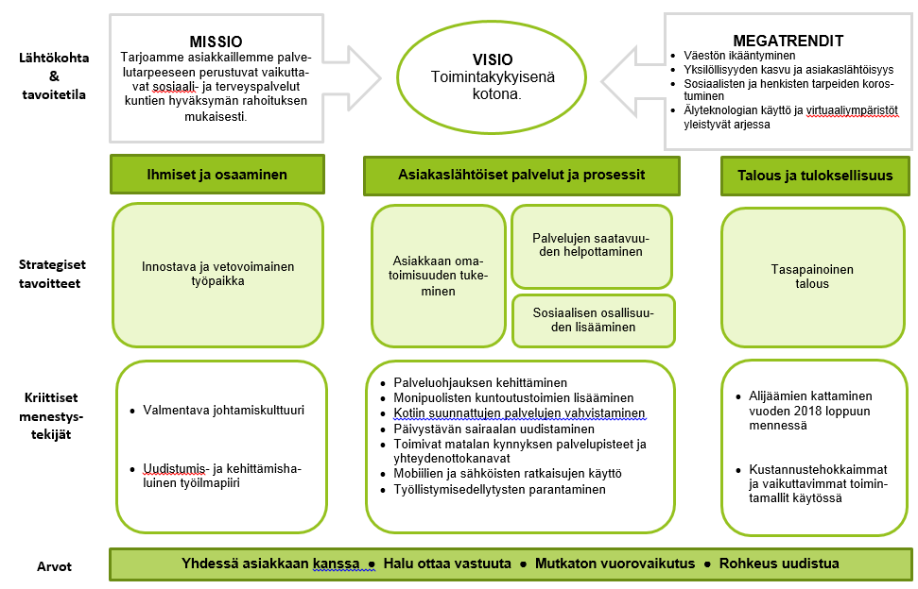
Strategia
2014-2018

Slide 6
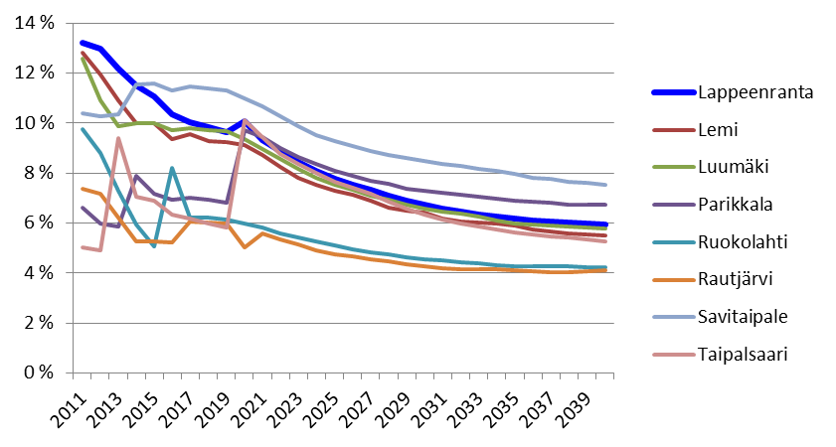
Pitkäaikainen ympärivuorokautinen hoito Eksoten alueella (tavoite 3 %, vuonna 2040 = 0 %)

Slide 7
Henkilöstötyövuosien ja pitkäaikaisvuodepaikkojen vähennys
Eksotessa 2010-2013
183

Slide 8
Ympärivuorokautisen pitkäaikaishoidon (pitkäaikaislaitoshoito, tehostettu palveluasuminen) muutos 2010-2015
Vähennetty noin 500 pitkäaikaislaitoshoidon paikkaa
Lisätty noin 250 tehostetun palveluasumisen paikkaa

Slide 9
Eksote (2014)
Toimitusjohtaja
Perhe- ja sosiaalipalvelut
Terveys- ja vanhusten palvelut
Kuntoutus
Strategiset tukipalvelut
Hyvinvoinnin ja terveyden edistäminen
Prosessit
Palvelutarpeen arviointi
Kuntoutus ja kotiutus
Asumispalvelujen ostot ja hankintojen tuki

Slide 10
Kuntoutus hallinto
Fysiatrian poliklinikka, kehitysvammapoliklinikka
SYV-poliklinikka, vaikeavammaispoliklinikka
Kotihoidon ylilääkäri
Armilan Kuntoutuskeskus
Johtaja Jouko Saramies
Terapiapalvelut
Palvelupäällikkö Titta Karppinen
Työ- ja toimintakyvyn osaamiskeskus
Johtaja Tuomas Yliruka
Kuntoutusyksikkö
Osasto 1
ESH Fysioterapia
Asiantuntijapalvelut
Osasto 2
= hallinnollinen tila
PTH Fysioterapia
Työvoiman palvelukeskus
Vaativa kuntoutus
Osasto 3
(Minna Linna)
Jatko- ja kotikuntoutuksen fysioterapia
Kuntoutuspoliklinikka
Ylilääkäri Satu Luoto
Palliatiivisen hoidon yksikkö (palliatiivinen pkl ) saattohoito-osasto)
Osasto 4
Ylil. Eero Vuorinen
Toimintaterapia
Apuväline- ja toimintakykykeskus
Lääkäripalvelut tulivat aiemmin TYP:iin terveysasemilta, nyt 1.1.2014 alkaen kuntoutustutkimuspoliklinikalta (työterveyshuollon el ja fysiatrian el)
Yle ja kuntoutus
osasto 5
Psykogeriatrinen kuntoutus osasto 6
Geriatriylilääkäri Marja-Riitta Jaakkola

Slide 11
Kuntoutuksen alueellinen organisaatio
Kuntoutus
akuuttivaiheessa
Kuntoutus
akuuttivaiheessa
Kotikuntoutus
Kotikuntoutus

Slide 12
TAVOITE: Alueellisesti koordinoitu kuntoutus
- tärkein laitosjaksojen lyhentäjä, tärkeä myös kotona asumisen tukena, takaamassa laitoshoidon purun onnistumista
7…30 vrk
Tehostettu palvelu-
asunto
Kotikuntoutus
ESH
kuntoutus
arviointi
kotiutus
Palveluasunto
YLE-os
1 kk arvioiva kotikuntoutus
Koti-
hoito
Koti
Kotikuntoutus
Toimivassa järjestelmässä kuntoutus alkaa jo akuutissa hoidossa ja lopullinen sijoitus tehdään vasta kuntoutusjakson, joka jatkuu vielä kotona, tulosten perusteella
- Aiempi Suomen terveydenhoitojärjestelmä sijoittaa (pysyvästi) laitokseen ENNEN kuntoutusta, koska jatkohoito on tähdätty sairauksista toipumiseen, ei kuntoutukseen
Modifioitu Erkki Vauramon diasta

Slide 13
Maakunnallinen kuntoutussairaala Lappeenrannassa: Armilan kuntoutuskeskuksen (100 ss) ja kotikuntoutuksen seurattavat tavoitteet ja mittarit
Opittua LUT prof Anssi Vanjoelta: tavoitteiden pitää olla kohtuuttomia!

Slide 14
Kuntoutuksen tavoitteet 2014-2016
Yleistavoitteet
Armilan kuntoutuskeskuksesta (entinen Lappeenrannan kaupungin sairaala) Suomen paras Lean johdettu julkinen kuntoutussairaala (2016), mutta nimi muutettiin jo heti 2014 alussa Kuntoutuskeskukseksi
Kaikilla kuntoutuksen parissa työskentelevillä on 2 työtä, oma työ ja oman työn kehittäminen, Espoon ja Jönköpingin Qulturumin malli)

Slide 15
Asiakaslähtöiset palvelut ja prosessit
Kuntoutujalle taataan keskimäärin 6h toimintakykyä edistävää toimintaa päivässä (7 vrk/viikko)
Kuntoutumissuunnitelma on tehty 3 arkipäivän kuluessa saapumisesta, tavoite 80 %
Kuntoutuja kotiutuu ennen kello 10.00, tavoite 50 %
FIM (kognitio + motorinen) paranee keskimäärin 10 %, tavoite 80 %:lla kuntoutujia

Slide 16
Talous ja tuloksellisuus
Kuntoutuja ei ole tarvinnut sairaala- tai päivystyspalveluja 1 kk aikana kotiutumisestaan, tavoite 95 %
Kuntoutuja on kotona 4 kk kuluttua kotiutumisesta, tavoite 95 %
Hoitojaksojen määrä lisääntyy (tavoite 2018 = 800 hoitojaksoa enemmän kuin 2014)
Kuntoutujan kokonaiskustannukset Eksotessa pienenevät, tavoite: alenevat 1 M€/vuosi seuraavat 3 vuotta

Slide 17
Ihmiset ja osaaminen
50 toiminnan parannusta/tiimi/vuosi
Jokainen osallistuu koulutukseen vähintään 3 pv/v
Sairauspoissaolot keskimäärin <10 vrk
Työtyytyväisyys > 4,0

Slide 18
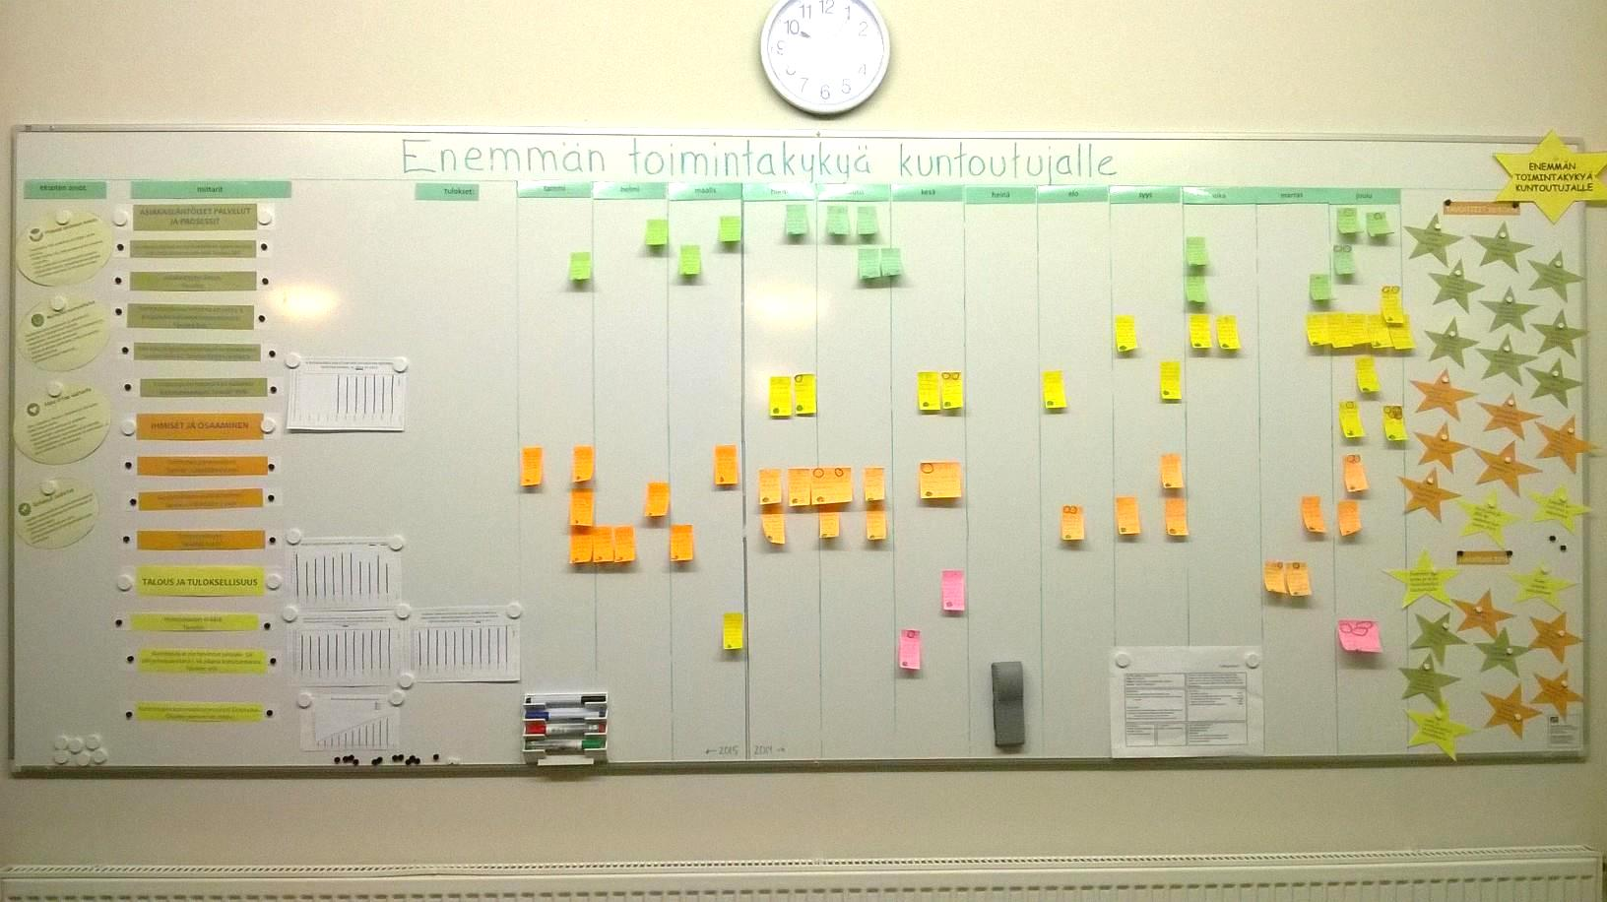
Johtaminen: Vuosisuunnittelutaulu

Slide 19
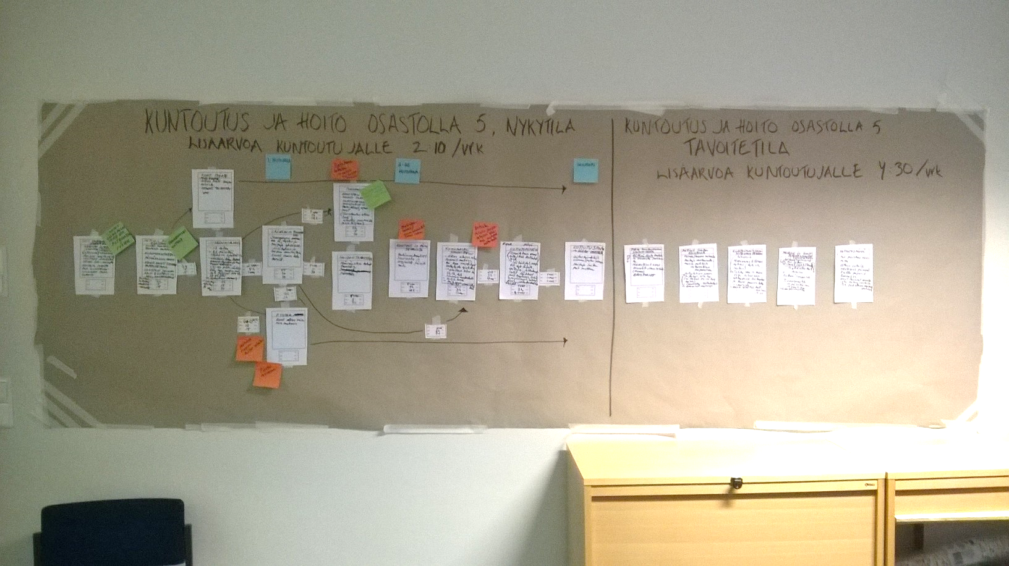
Prosessien nykytila ja tavoitetila

Slide 20
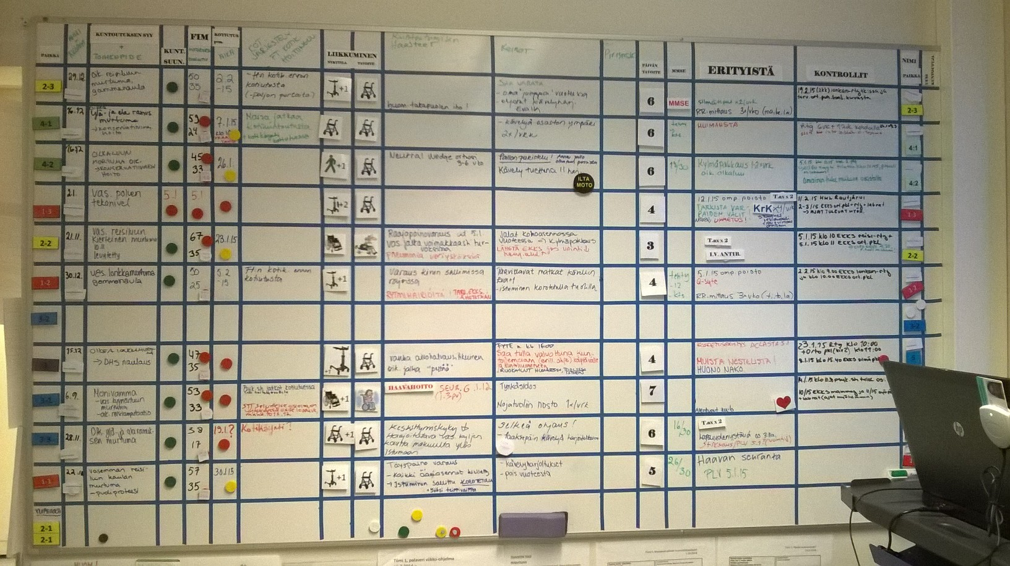
Potilastaulu, 5.1.2015

Slide 21
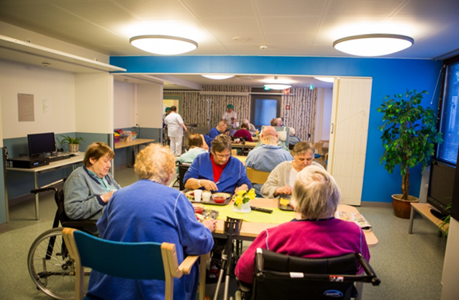
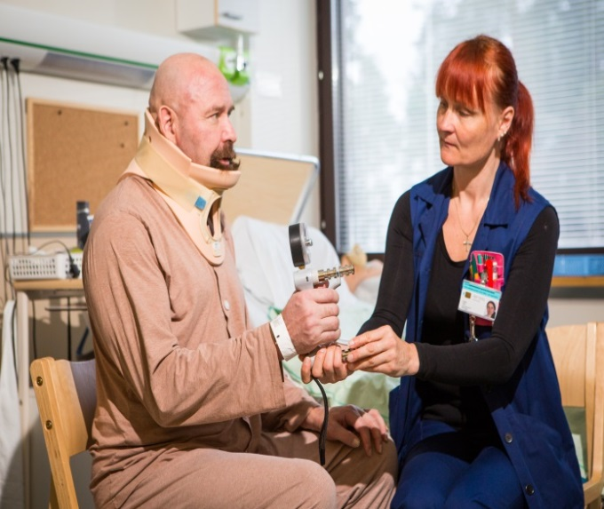
TOIMINTAKYKYÄ LISÄÄVÄ TOIMINTA
Tavoitteellinen ja progressiivinen harjoittelu ja terapia
Virike- ja ammatilliset ryhmät, esim. musiikki, maalaus, käsityöt, piristäjätoiminta…
Erityisammattilaisten arviointi ja ohjaus (puheterapeutti, neuropsykologi, proteesimestari, toimintakykytestin (SPPB, FIM yms) tekeminen yhdessä kuntoutujan kanssa…)
Kotikäynti kuntoutujan kanssa
Omatoiminen todennettu harjoittelu
Jokapäiväisten perustoimintojen oppiminen
Internet surffailu, nettipelit, tietokoneen käyttöharjoitukset

Slide 22
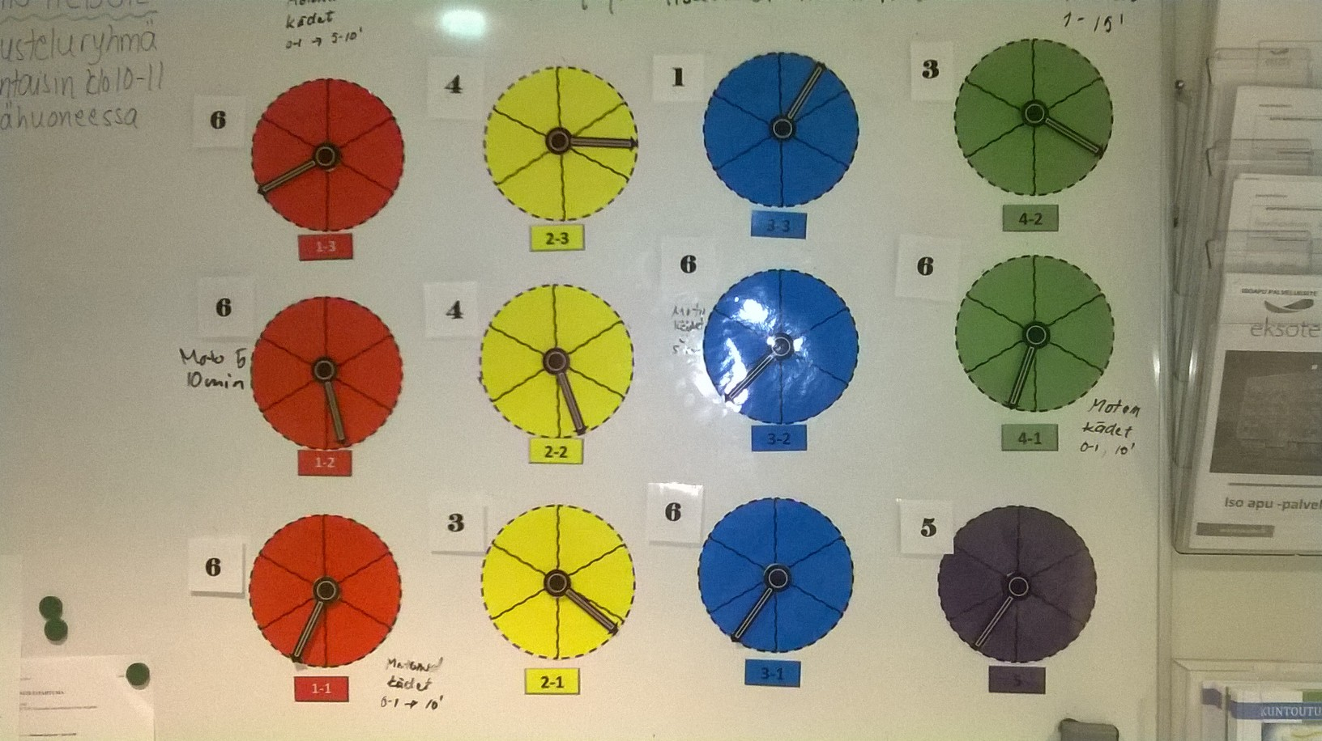
Enemmän toimintakykyä kuntoutujalle, tavoite 6h/vrk/kuntoutuja

Slide 23
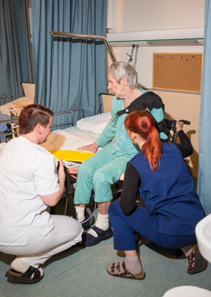
Vakioituja toimintamalleja: Toimintakyvyn edistäminen, esimerkkejä
Kuntoutujan saapuminen
  Ennakoiva palaveri
Kuntoutumissuunnitelman tekeminen
  Moniammatillinen suunnittelu
Toimintakyvyn edistäminen
Kuntoutumissuunnitelman arviointi
Kotiutuminen
  Kotiutumisen valmistelu tulovaiheesta

Slide 24

5S + TURVALLISUUS + RISKIT
1 SELVITÄ
KESYTÄ
HUKKA!
5 SISÄISTÄ
2 SIISTI
4 SOVI
PELISÄÄNNÖISTÄ
3 SIJOITA

Slide 25
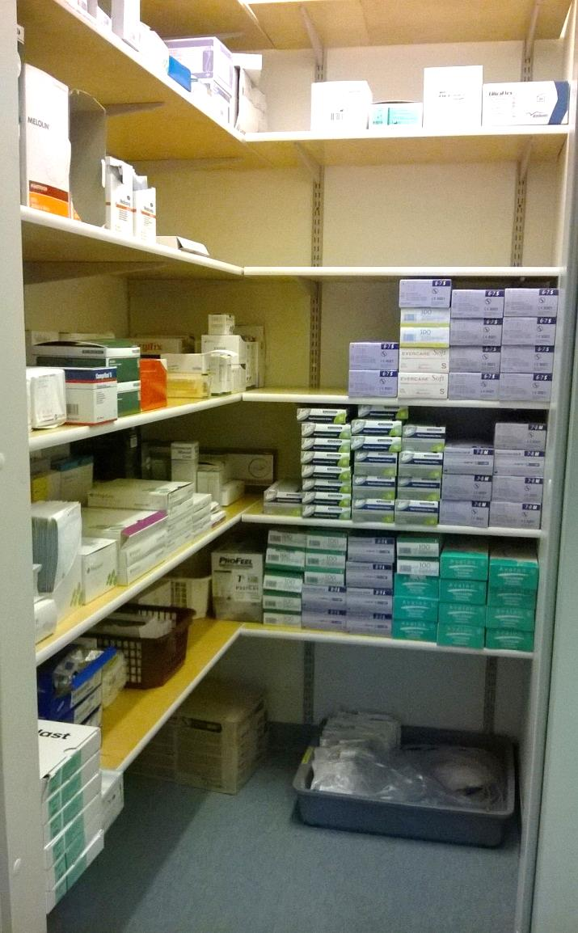
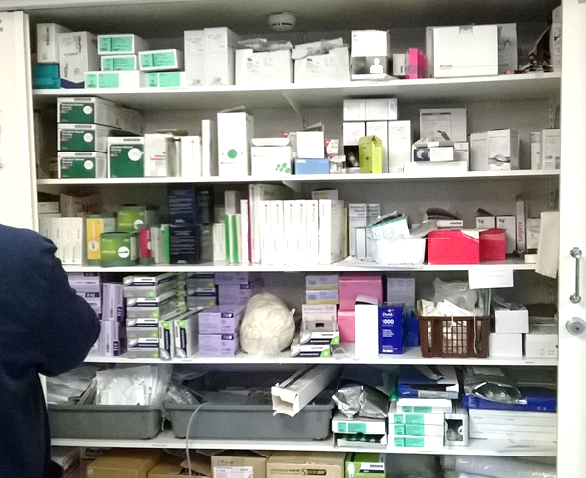
5 S
jälkeen
ennen

Slide 26
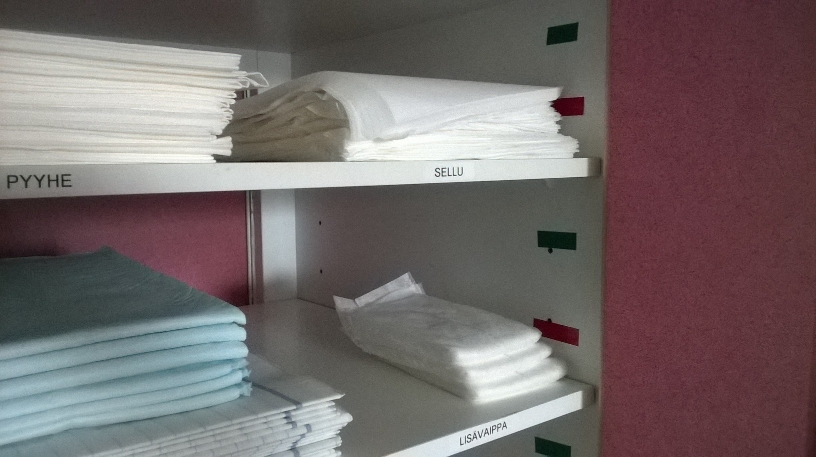
5 S

Slide 27
Kotikuntoutus
Mitä tämä tarkoittaa Eksotessa

Slide 28
Eksoten kotikuntoutus mahdollistaa kuntoutujan kotona selviytymistä
Eksoten kotikuntoutusta on kehitetty vuodesta 2010 lähtien.
Tällä hetkellä kotikuntoutus jakautuu kolmeen sektoriin: varhainen puuttuminen, kotihoitoa koordinoiva kuntoutus (näissä kahdessa yhteensä 8 terapeuttia) ja monialainen kotikuntoutus (vuoden 2015 loppuun mennessä 30 terapeuttia)

Slide 29
Varhainen puuttuminen
Hyvinvointia edistävät kotikäynnit
Matalan kynnyksen kuntoutuspalvelut ikääntyneille (Iso apu Lappeenranta)
Omaishoitajien tuki ja ryhmäkuntoutus
Palvelutarpeen arvioinnin tuki
Muistisairaiden varhaisvaiheen tuki
Terveyden edistämisen yhteistyö järjestöjen ja vapaaehtoistoimijoiden kanssa

Slide 30
Koordinoiva toiminta
Fysioterapeutit muodostavat tiimin keskitetyn kotiutuksen sairaanhoitajien kanssa
Kotihoidon 4 viikon kuntouttavan arviointijakson aikana fysioterapeutit tukevat kuntoutujan turvallisuuden tunteen ja toimintakyvyn parantumista (Kotihoito on ottanut käyttöön uusille asiakkaille neljän viikon kuntoutus- ja arviointijakson. Jakson tavoitteena on arvioida ja tukea asiakkaan jäljellä olevaa toimintakykyä. Todellinen palvelutarve arvioidaan ja siitä tehdään sopimus vasta jakson päätteeksi
Toiminnalla tuetaan kuntoutujan lisäksi kotihoidon vastuuhoitajan ja tiimin toimintaa
Tavoitteena palvelutarpeen vähentyminen

Slide 31
Monialainen kotikuntoutus
Kuntoutuksella tuetaan kuntoutujan arjessa selviytymistä fysio- ja toimintaterapian keinoin
Kuntoutus toteutetaan joko sairaaloista (akuuttisairaala, Kuntoutuskeskus) kotiutuessa tai kuntouttavan arviointijakson tukena kuntoutujan kotona, kuntoutus kestää 6-10 viikkoa, kuntoutujan tarpeesta riippuen
Kotihoidon hoitajan tukevat kuntoutumista kotona laaditun kuntoutumissuunnitelman mukaisesti (mikäli on kotihoidon asiakas)

Slide 32
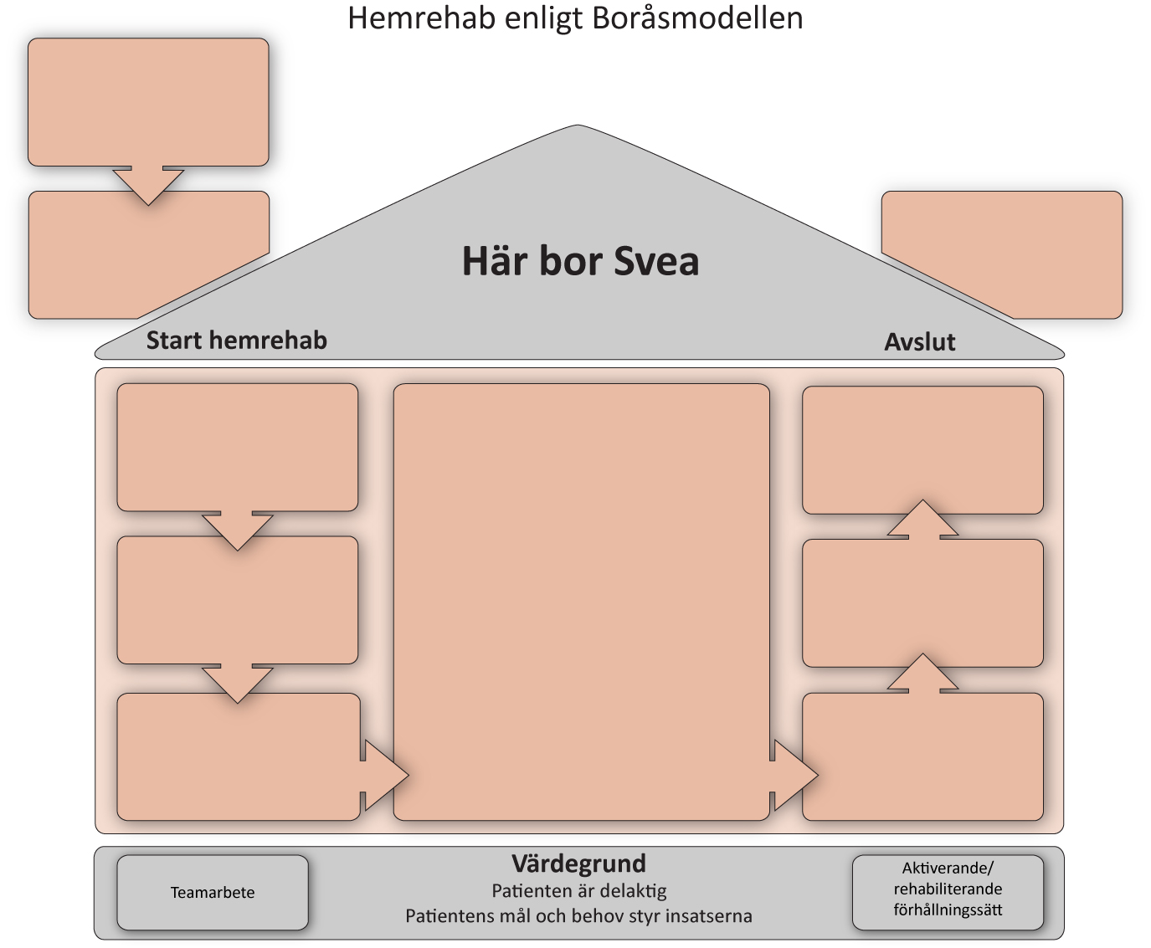
Boråsin monialainen kotikuntoutusmalli
Sairaalasta
kotiutuminen
Kotiavun piirissä
vai
ei?
Täällä asuu Matti tai Maija
Arvio 2-3
Kuukauden
jälkeen
EI
Aloitus
Päätös
Toimintaterapeutin
ja fysioterapeutin
yhteinen kotikäynti
Interventio – Ajallisesti rajattu harjoittelujakso
Toimintaterapeutin ja fysioterapeutin harjoittelu ja harjoitteet
Kotiympäristön arviointi ja tarvittavien muutosten tekeminen
Omaisten ja kotihoidon henkilöstön neuvonta
Uusi suunnitelma
tarvittaessa
MEILLÄ
Kuntouttava arviointijakso
Kotikuntoutus-
suunnitelman
toteutumisen seuranta
Toimintakyvyn
arviointi
Kotikuntoutuksen
suunnitelma
Toimintakyvyn
ja toimintojen
arviointi
Tiimityö
Kuntoutujan tavoite ohjaa kuntoutusta
Aktivoiva
kuntoutus

Slide 33


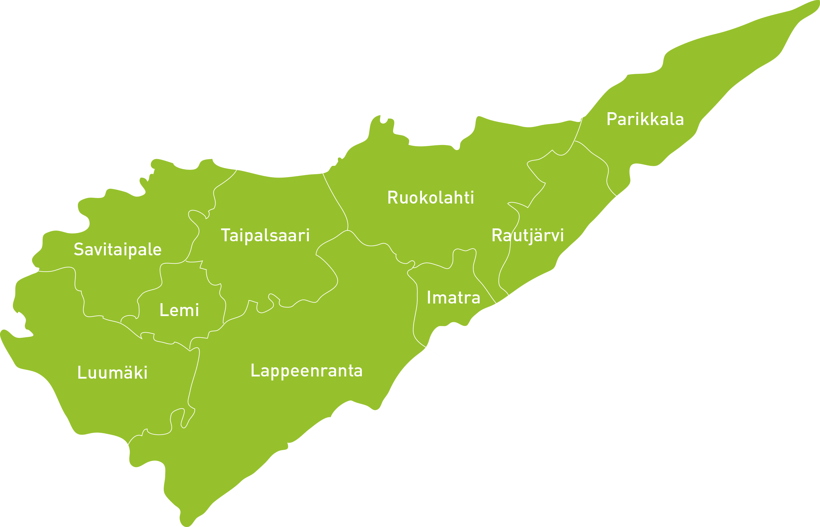
Kotikuntoutuksen ammattilaisia
1 koordinoiva ft +
kotikuntoutus 1 kh
1 koordinoiva ft +
kotikuntoutus 1 kh
½ koordinoiva ft
1 koordinoiva ft
1 koordinoiva ft
1 ft + 1 tt pohjoisten kuntien alueella monialaisessa kotikuntoutuksessa
1 koordinoiva ft
½ koordinoiva ft ja kotikuntoutus 1 kh
2 x koordinoiva ft + kotikuntoutus 3 x ft + Armila 3 x kh + monialainen kotikuntoutus 5 ft ja 5 tt
1 ft + 1 tt Länsi-Saimaan alueella monialaisessa kotikuntoutuksessa
Kotona asumisen tuki ja kuntoutuksen uudet mallit

Slide 34
Kuntoutujan sitouttaminen

Slide 35
Oma tavoite
Sitoutuminen sitä selkeämpää mitä selkeämpi on oma tavoite!
Tavoite saa olla mikä tahansa kunhan se on oma:
  ”Haluan oppia lentämään omilla siivilläni”
  ”Haluan juosta”
  ”Haluan lähteä tanssimaan”

Slide 36
KauKoIkä –hanke (ent. Kela-hanke) = Eksoten tutkimushanke, jota Kela tukee 1,56 M€:lla
NTC02305433
Akuutin sairaalahoidon jälkeen toteutetun kotikuntoutuksen yhteys ikääntyneen lonkkamurtuma- tai HRO-potilaan palvelutarpeeseen ja toimintakykyyn

Slide 37
Hankkeen kustannukset
perustuvat 19.2.2014 tehtyyn kustannusarvioon
Kustannusarvio on hyväksytty hallituksen kokouksessa 5.3.2014
Kokonaiskustannukset tai Eksoten omarahoitusosuus eivät ole muuttuneet alkuperäisestä kustannusarviosta
Eksoten omarahoitusosuus on 63 % koko hankkeen kustannuksista
Kokonaiskustannus
4 286 569 €
I Hankkeen kuntoutuspalveluiden kustannukset
3 577 296 €
II Tutkimuksen ja kehittämisen välittömät kustannukset
709 273 €

Slide 38
Tutkimuksen vaihe
Tutkimuksessa on mukana 27.10.2015
  199 HRO- tutkittavaa
  23 lonkkamurtumatutkittavaa

Slide 39
Matalan kynnyksen palvelut Kuntoutuksessa
Maksuton ja lähetteetön ohjaus- ja neuvontavastaanotto erikoissairaanhoidon Kuntoutuspoliklinikalla maanantaisin klo 9-12
Fysioterapian Netti-ajanvaraus
  Ilman lääkärin lähetettä voi hakeutua fysioterapeutin ohjaukseen ja neuvontaan Hyvis.fi portaalin kautta
Kuntoutuksen ohjaus- ja neuvontakäynnit ikäihmisille Iso-Apu palvelukeskuksessa

Slide 40

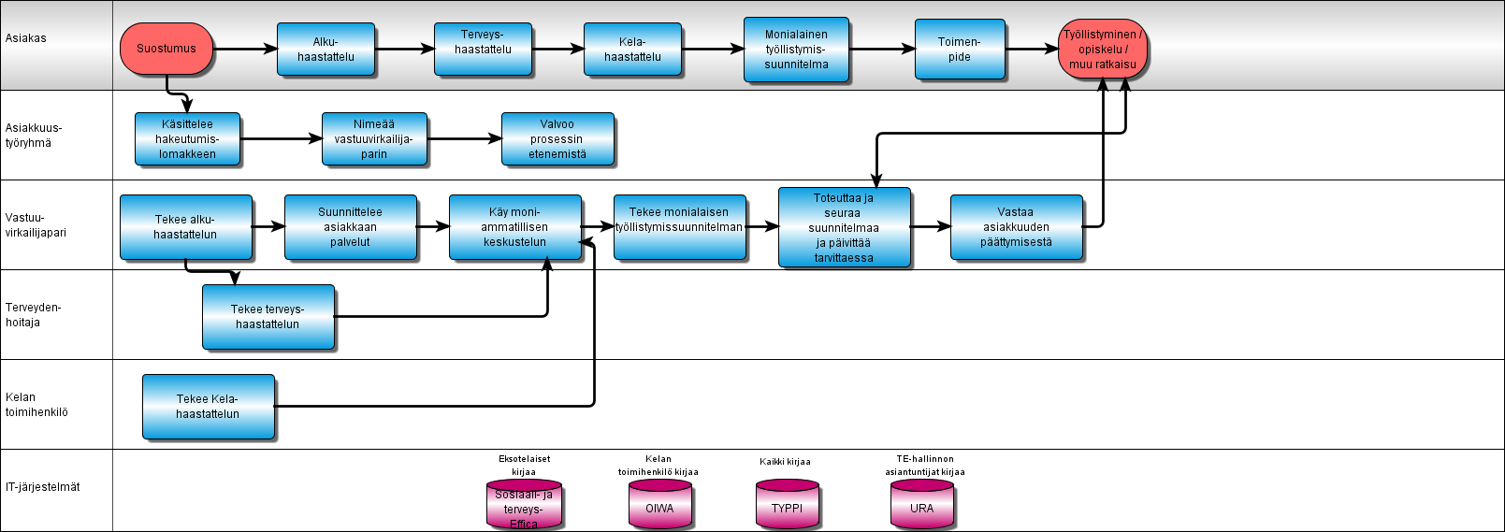

Slide 41
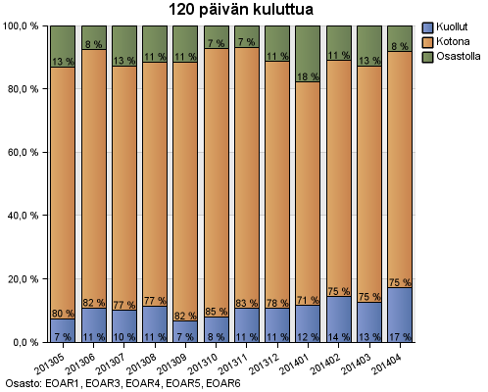
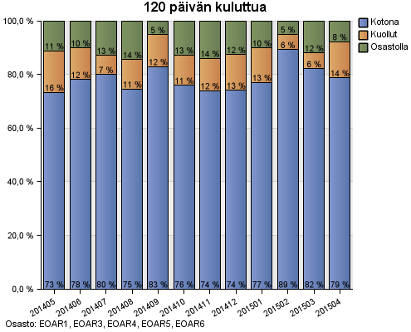
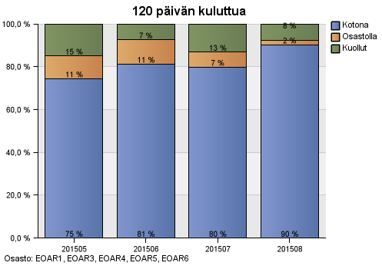
Armilan kuntoutuskeskuksen tuloksia
Missä on 4kk:n kuluttua kotiutumisesta
2013
2014
2015

Slide 42
Kuntoutujat: kumulatiiviset kustannukset Eksotelle
€
2012: 23 033 679€
2013: 21 705 130€, ero
- 1,33M€
2014: 20 267 433€, ero
-1,44M€
2012-2014: - 2,77M€

Slide 43
Yhden kuntoutujan (=monisairas ikäihminen) sote-kustannusten kehittyminen
€
30 948 €
20 427 €
2011
2014
Kustannukset/asiakas laskeneet 34 % (2011–2014)
Kotona asumisen tuki ja kuntoutuksen uudet mallit

Slide 44
Kustannukset, asiakasryhmä 75-v ->

Slide 45
Armilan tuloksia
Mittari | Muutos
Kuntoutujalle arvoa tuova aika | +100 %
Osastolta ennen klo 10 kotiutuneiden määrä | 0 →35%
4 kk kuluttua kotona olevien osuus | +40 %
Nettotoimintamenot vv 2013-2014 | +3,7 %
Hoitojaksojen määrä 2013 →2014 | + 11,8 %
Hoitojakson keskimääräinen kesto | -32%
Kotiutuneista kuukauden kuluessa sairaalaan takaisin joutuneiden määrä 2013 →2014 | -66 %
Henkilöstön poissaolot | -8,5 %

Slide 46


Slide 47


Slide 48

Palkinnon vastaanottaminen Kajaanissa 4.10.2015

Slide 49
Tulevaisuus
2017-2018

Slide 50



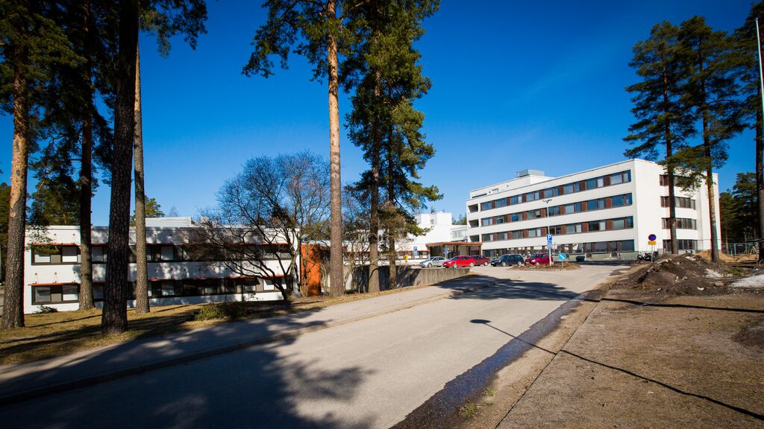
Armilan kuntoutuskeskus ja Armilan keskusterveysasema

Slide 51
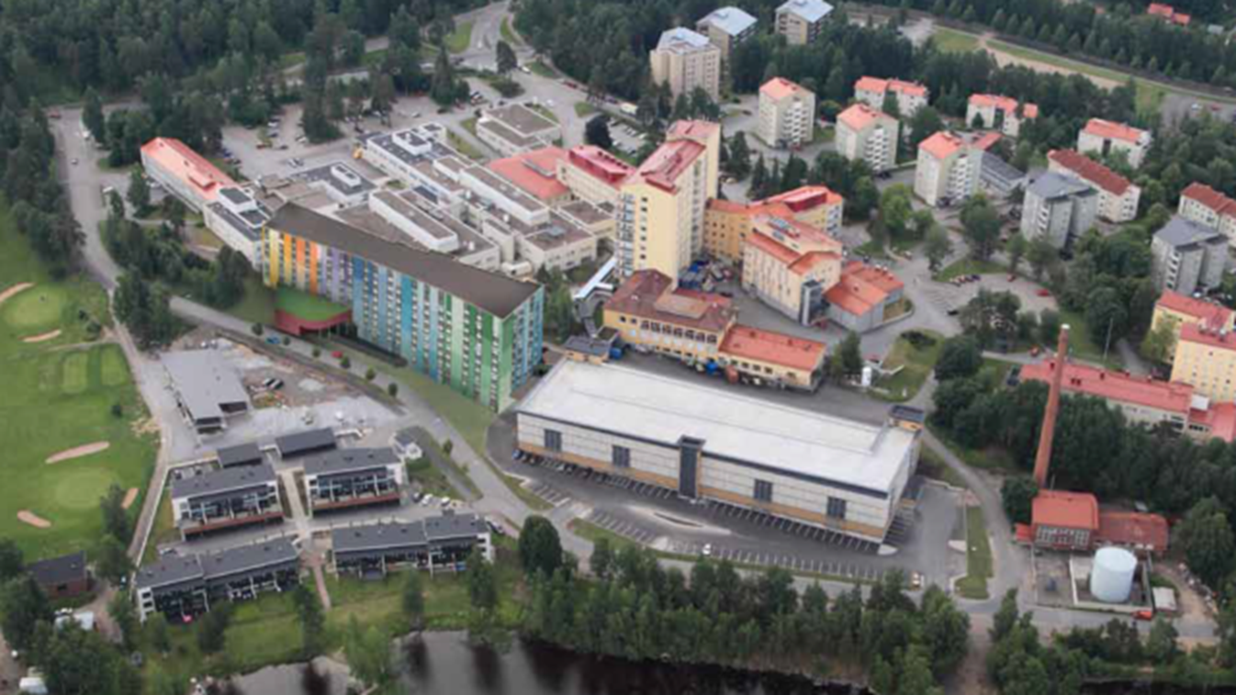

Slide 52
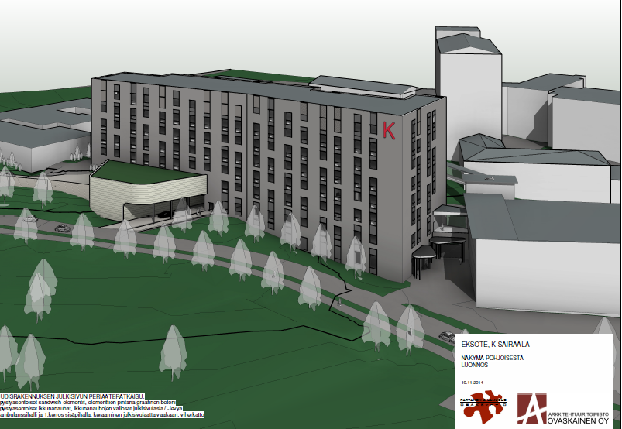
Uusi K-sairaala (valmis 2017)
Kuntoutusosasto huipulla
Vanhasta sairaalatornista terveyskeskus
Parkkitalosta yhteys uudis-rakennukseen
Muu saattoliikenne erillään ambulanssiliikenteestä
Huoltoliikenne erillään muusta liikenteestä

Slide 53
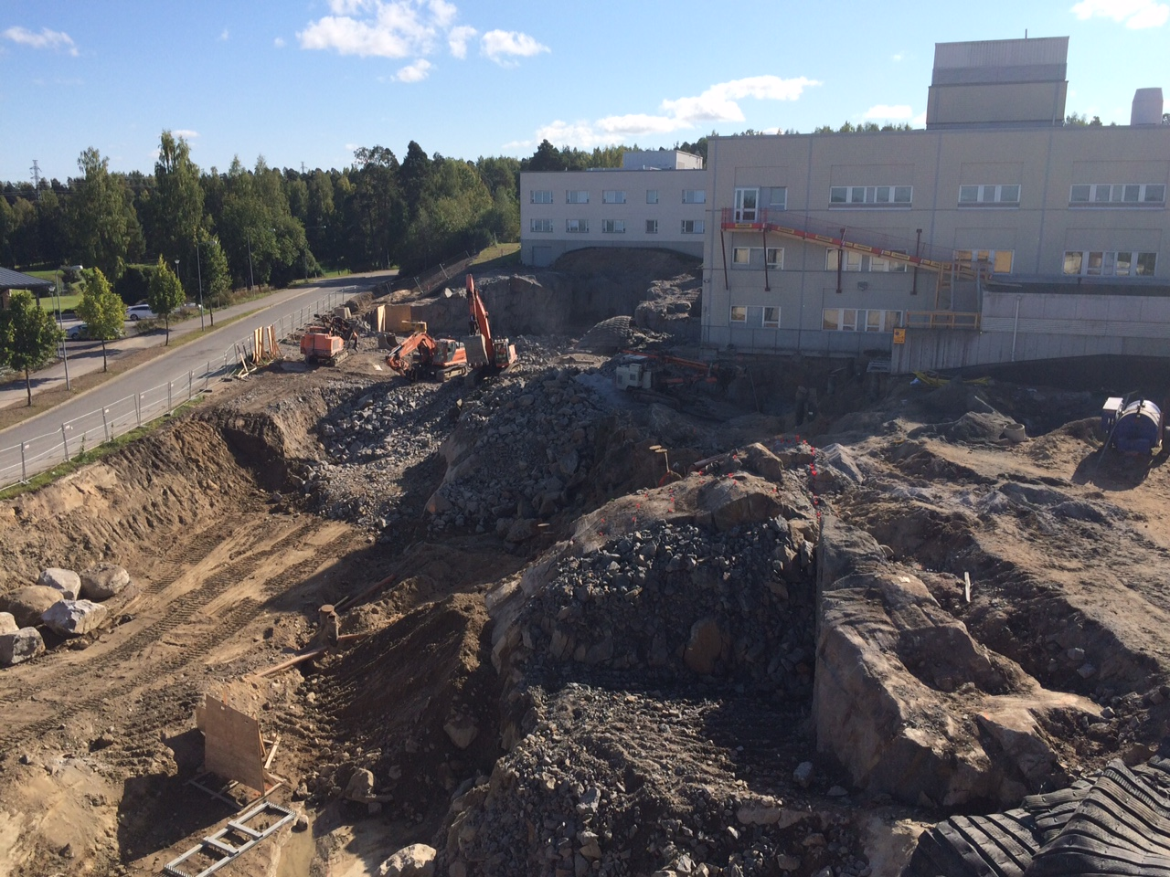

Kiitos
Eksote Kuntoutuksen vastuualue
”Show the way, never follow!”

